Slide 1


Convolutional Neural Network
-- Filters
SD62-1 Dr. Lingquan Zhao
10.04.2024

Slide 2

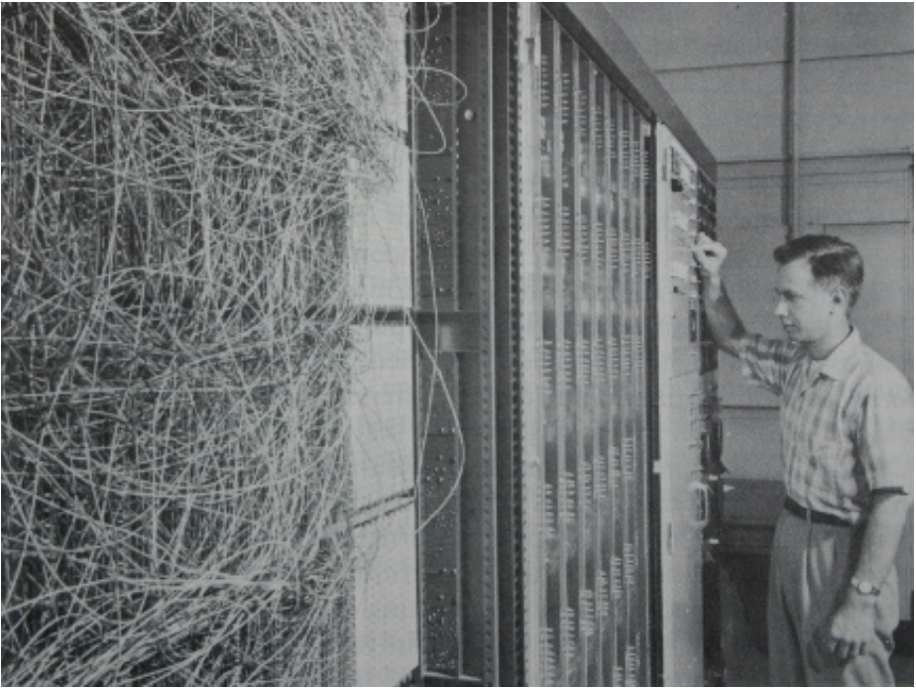
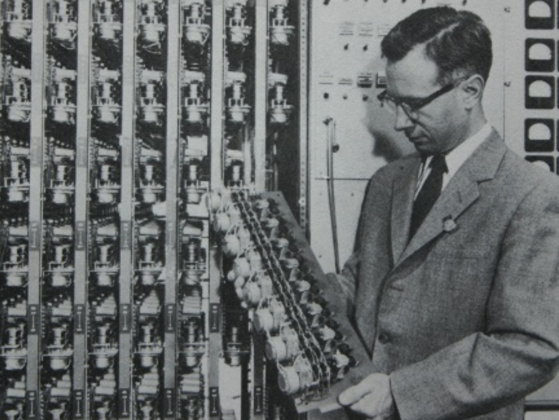
Mark 1 Perzeptron-Hardware
Zufällige Verbindungen
Potentiometer: drehbarer variabler Widerstand
„lineare Funktionen“
„Aktivierungsfunktionen“
Frank Rosenblatt, 1957

Slide 3
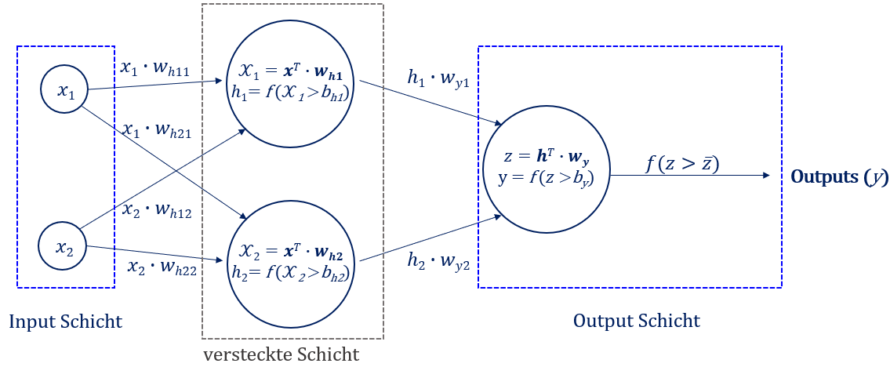
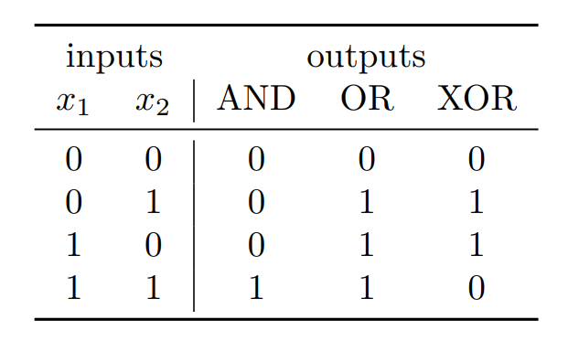
Perzeptron
AND, OR & XOR-Operationen
Logikgatter

Slide 4
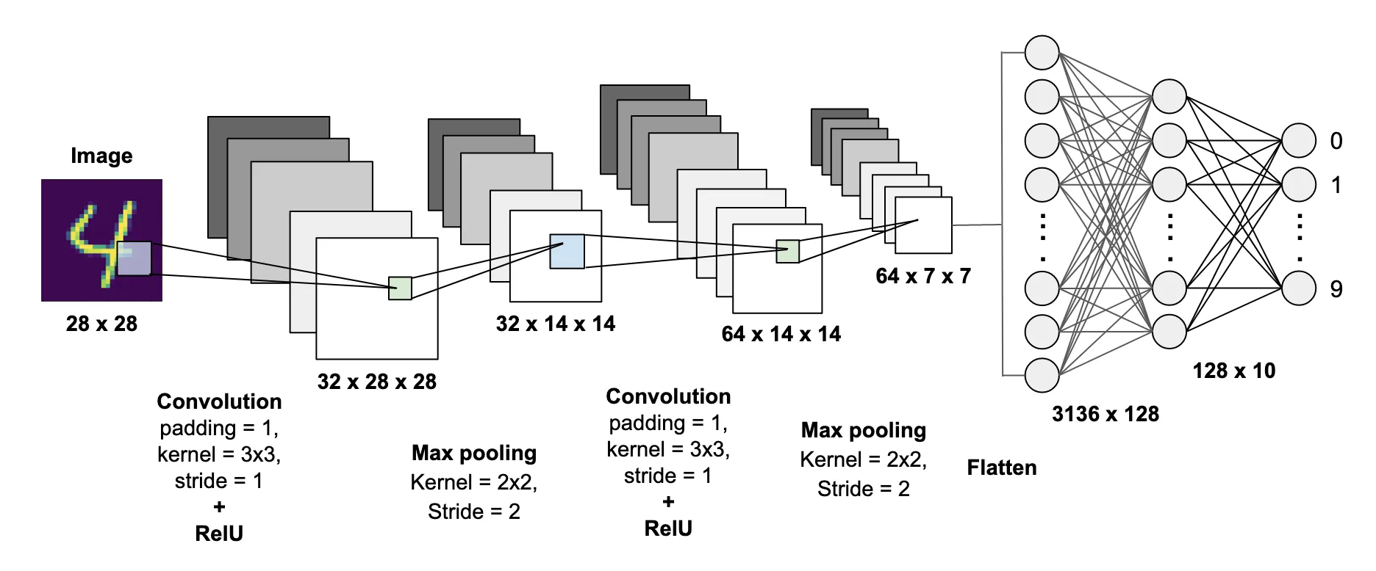
Convolutional Neural Network
faltendes neuronales Netzwerk
Rumelhart, 1986
Notes:
grundlegende Manipulationen

Slide 5
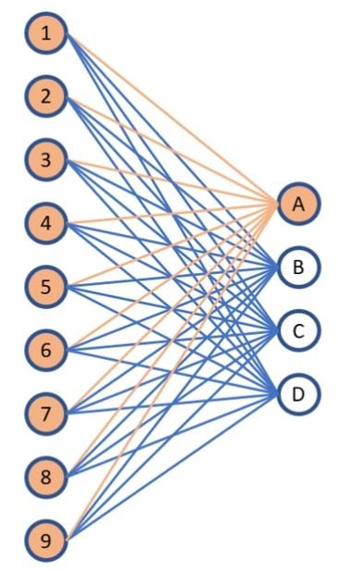
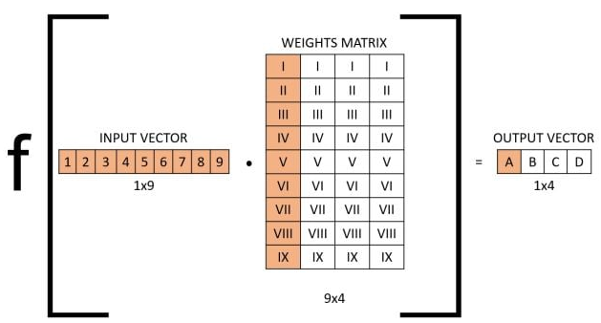
Fully Connected Layer vs. Convolutional Layer
die Eingabe der vollverknüpften Schicht, multipliziert mit der Gewichtungsmatrix, um den Ausgabevektor zu erhalten.
eine vollständig verknüpfte Schicht (a fully connected layer)
Notes:
Illustration representing the fully connected layer's input multiplied by the weights matrix to receive the output vector.

Slide 6
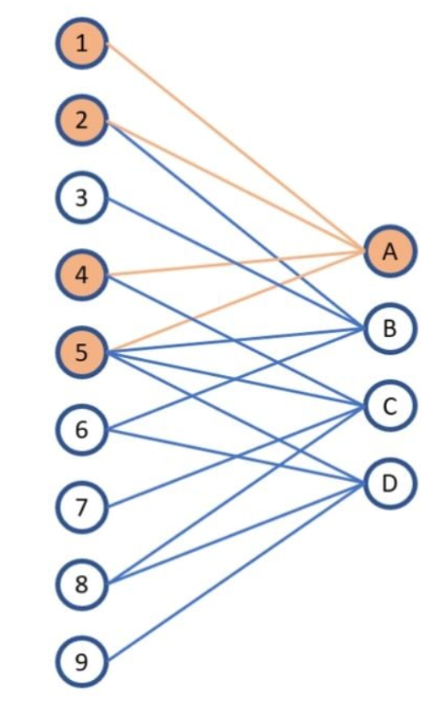
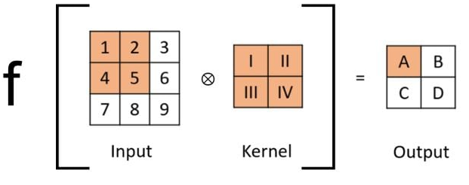
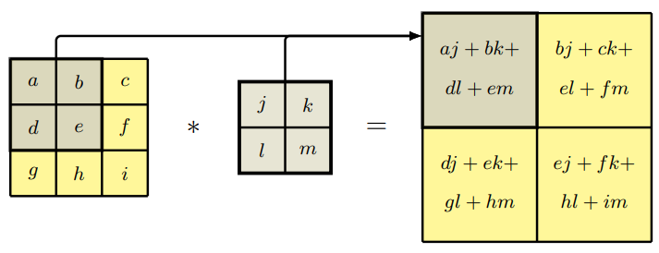
Fully Connected Layer vs. Convolutional Layer
Input
Kernel
Output
A = 1 * I + 2 * II + 4 * III + 5 * IV
Verfahren der Faltungsschicht
Die Art und Weise, wie die Knoten in einer Faltungsschicht verbunden sind.
Input
Kernel
Output
Notes:
Grundlegende Logikgatter

Slide 7
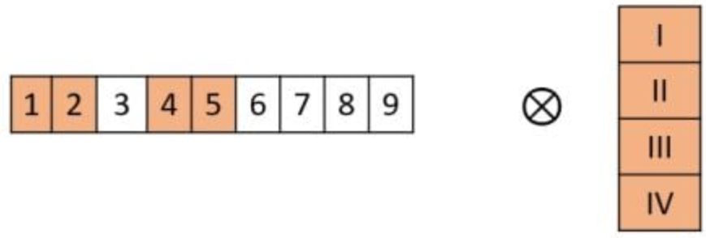
Fully Connected Layer vs. Convolutional Layer
Input
Kernel
Output
A = 1 * I + 2 * II + 4 * III + 5 * IV
Verfahren der Faltungsschicht
Vektorform für die Faltung
Die Art und Weise, wie die Knoten in einer Faltungsschicht verbunden sind.
Notes:
Transponierte Matrix

Slide 8
Luftbilder
Notes:
Grundlegende Logikgatter

Slide 9
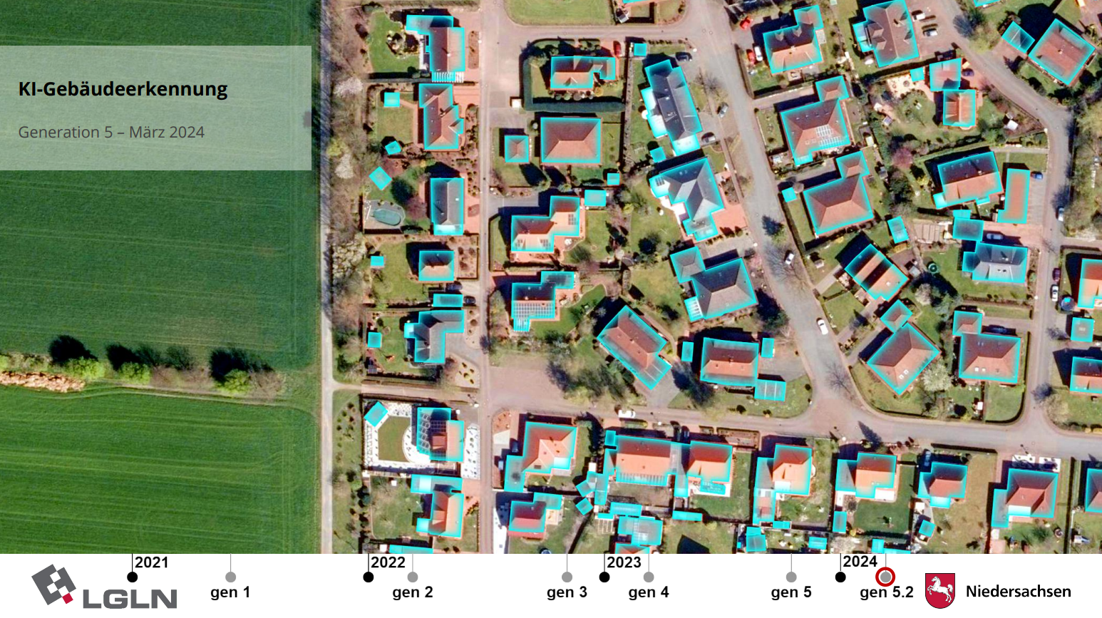
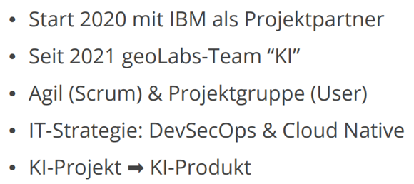
Bostelmann, 2024
Notes:
Grundlegende Logikgatter

Slide 10
Luftbilder
ein Farbbild mit 10³ × 10³ Pixeln, von denen jedes drei Werte hat, die den Intensitäten von Rot, Grün und Blau entsprechen.
Die erste versteckte Schicht des Netzes hat 1.000 versteckte Knoten, dann haben wir bereits 3 × 10⁹ Gewichte in der ersten Schicht.
Luftbild (DOP20, 1km * 1km) mit 5*10³ × 5*10³ Pixeln, von denen jedes drei Werte hat, die den Intensitäten von Rot, Grün und Blau entsprechen.
Die erste versteckte Schicht des Netzes hat 1.000 versteckte Knoten, dann haben wir bereits 7,5 × 10¹⁰ Gewichte in der ersten Schicht.
Digitale Orthophotos Bodenauflösung 20 cm (DOP20): mit einer Bodenauflösung von 20 cm (1 Bildpixel = 20 cm x 20 cm)
Punktwolken…
Notes:
Grundlegende Logikgatter

Slide 11
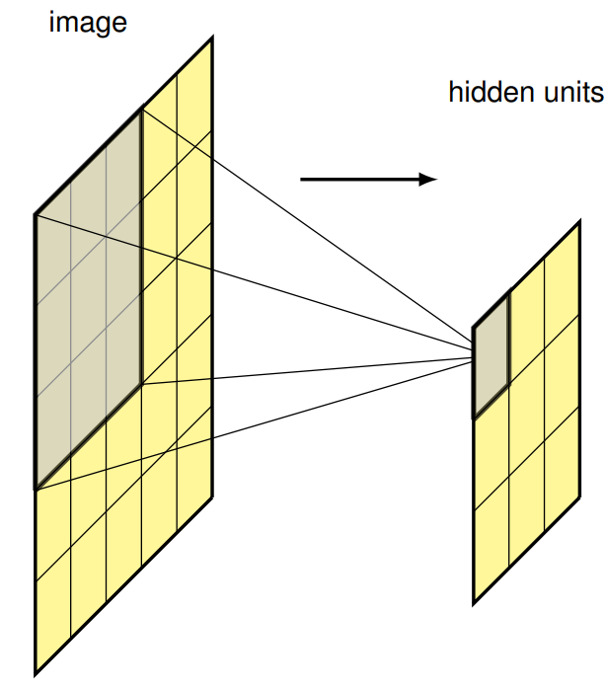
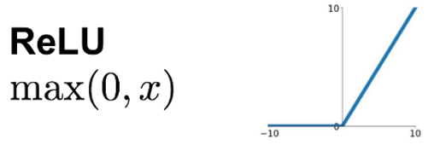
Filters in CNN
Feature-Detektoren
kleinen rechteckigen Bereich (Patch)
Bild
versteckte Knoten
den Begriff der Lokalität erfassen
t = ReLU(w^{T}x + w₀)
Grauwertbilder (d.h., Bilder mit einem einzigen Kanal)
Notes:
- Der Einfachheit halber
- Betrachten Sie eine einzelne Einheit in der ersten Schicht eines neuronalen Netzes, die als Eingabe nur die Pixelwerte aus einem kleinen rechteckigen Bereich (Patch) des Bildes erhält.

Slide 12
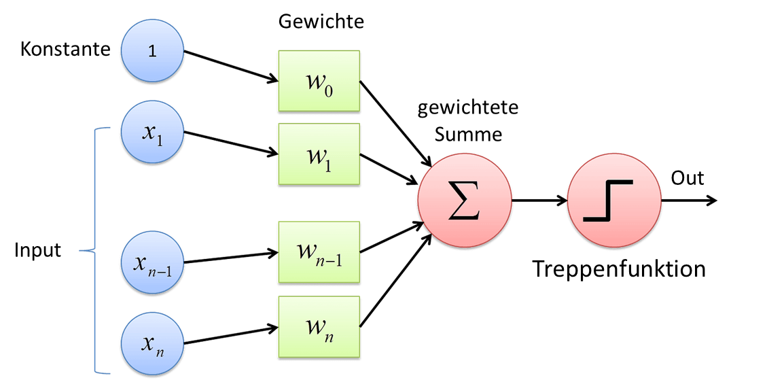
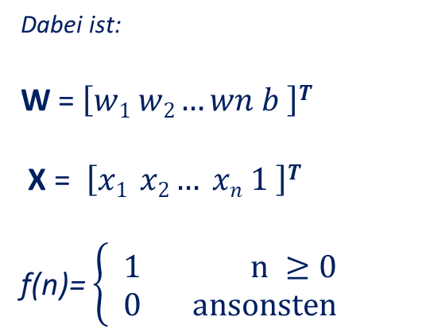
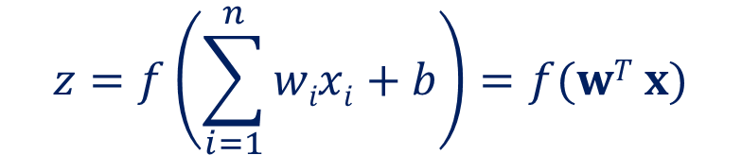
w₀ = b
Perzeptron
$$z=f\left(\sum_{i=1}^{n}{wixi+b}\right)=f(wT x)$$
Dabei ist:
W = $\left[w1 w2…wn b \right]T$
X = $\left[x1 x2… xn 1 \right]T$
f(n)= $\left\{\begin{aligned} 1 n ≥0 \\ 0 ansonsten\end{aligned}\right.$
Begrenzungsline:
a . x + b . y + c =0 → w₁ . x₁ + w₂ . x₂ + b =0
Begrenzungsfläche:
a . x + b . y + c . z + d = 0 → w₁ . x₁ + w₂ . x₂ + w₃ . x₃ + b =0
Hyperfläche (n-1):
w₁ . x₁ + w₂ . x₂ + … + w_{n} . x_{n}+ b =0
Notes:
wenn sich a ändert, wird sich b nicht ändern. eine Funktion durchlaufen lassen

Slide 13
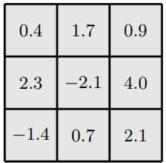
Filters in CNN
Feature-Detektoren
Bild
versteckte Knoten
kleinen rechteckigen Bereich (Patch)
er erfasst den Begriff der Lokalität
t = ReLU(w^{T}x + w₀)
a gewichtete lineare Kombination der Eingangswerte
eine nichtlineare Aktivierungsfunktion
x ist ein Vektor von Pixelwerten für das rezeptive Feld
Kernel (Filter) : Gewichte
Kernel
Grauwertbilder (d.h., Bilder mit einem einzigen Kanal)
Notes:
- Der Einfachheit halber
- Betrachten Sie eine einzelne Einheit in der ersten Schicht eines neuronalen Netzes, die als Eingabe nur die Pixelwerte aus einem kleinen rechteckigen Bereich (Patch) des Bildes erhält.

Slide 14
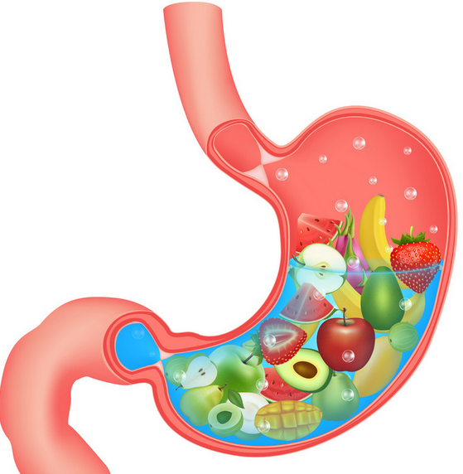
Input (Essen) f(t)
t
t (Uhr)
Verdauen
(Restnahrungsrate) g(t)
= f(x)*g(t-x)
t (Std.)

Slide 15
Input (Essen) f(t)
System: Verdauen (stabil)
t
t (Uhr)
(f * g)(t) = $\int_{0}^{t}{f\left(x\right)∗g\left(t−x\right) dx}$
(f * g)(t) = $\int_{−∞}^{∞}{f\left(τ\right)∗g\left(t−τ\right) d\text{τ}}$
Verdauen
(Restnahrungsrate) g(t)
= f(x)*g(t-x)
t (Std.)

Slide 16
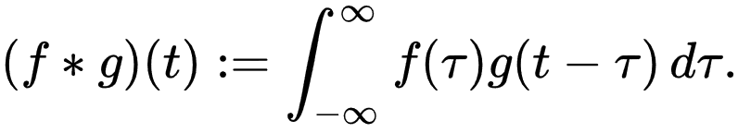
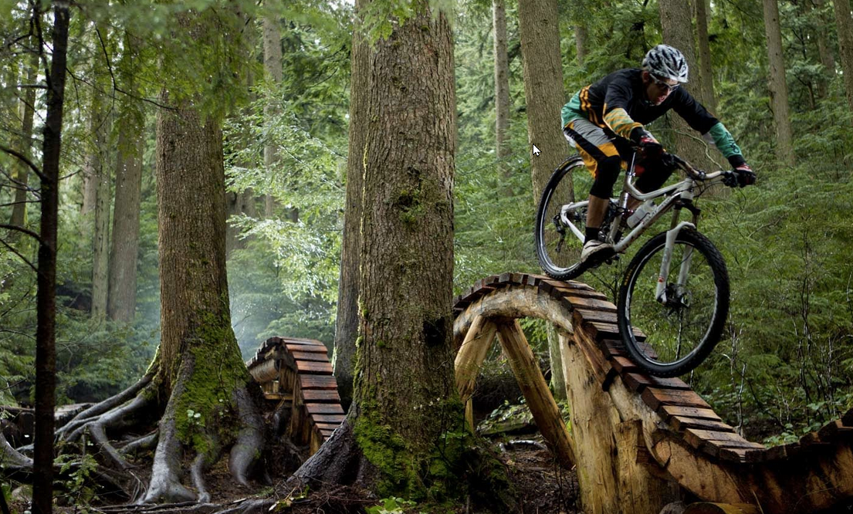

Impuls-Signal f(t)
System: Fahrradgabel
0
1
2
3
…
t
System: Fahrradgabel g(t)
die Größe des Steins ~ Schwingungsamplitude (das Ausmaß der Verformung)
0
t

Slide 17
Filters in CNN
Feature-Detektoren
kleinen rechteckigen Bereich (Patch)
Bild
versteckte Knoten
den Begriff der Lokalität erfassen
t = ReLU(w^{T}x + w₀)
a gewichtete lineare Kombination der Eingangswerte
eine nichtlineare Aktivierungsfunktion
x ist ein Vektor von Pixelwerten für das rezeptive Feld
Kernel (Filter) : Gewichte
Maximieren von w^{T}x: sieht aus wie das Kernel-Image
Streng genommen wird die Faltung als Kreuz-Korrelation bezeichnet.
Kernel
Grauwertbilder (d.h., Bilder mit einem einzigen Kanal)
Notes:
- Der Einfachheit halber (For the sake of simplicity)
- Betrachten Sie eine einzelne Einheit in der ersten Schicht eines neuronalen Netzes, die als Eingabe nur die Pixelwerte aus einem kleinen rechteckigen Bereich (Patch) des Bildes erhält.

Slide 18
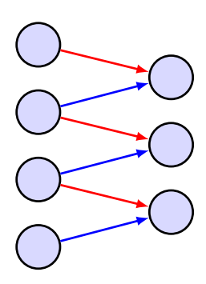
Filters in CNN
Äquivarianz der Verschiebung
Illustration der Faltung für ein eindimensionales Feld von Eingangswerten und einem Kernel der Breite 2.
Verbindungen mit der gleichen Farbe haben die gleichen Gewichtswerte.
Dieses Netz hat also sechs Verbindungen, aber nur zwei unabhängige, lernbare Parameter.

Slide 19
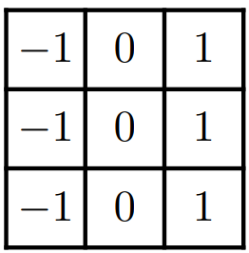
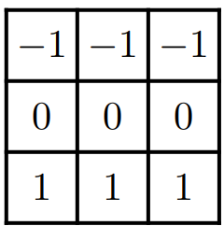
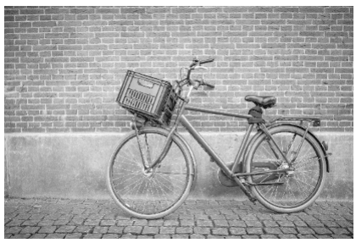
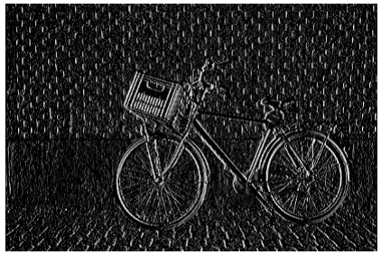
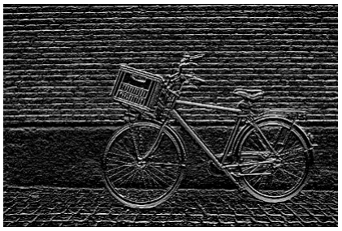
Filters in CNN
Äquivarianz der Verschiebung
Vertikale / Horizontale Kanten erkennen: ein fester, handgefertigter Kernel
Vertikale
Horizontale

Slide 20
Filters in CNN
ii
Auffüllen (Padding)
i
Die Veränderungen der Dimensionalität ohne das Auffüllen:
die Dimensionalität des Bildes: M × N Pixel
die Dimensionalität des Kernels: K × K
die Dimensionalität der resultierenden Feature Map (i):
(M − K + 1) × (N − K + 1) = (5-3+1) * (5-3+1) = 3 * 3
Die Veränderungen der Dimensionalität mit dem Auffüllen:
die Dimensionalität des Bildes: M × N Pixel
die Dimensionalität des Kernels: K × K
Padding: P Pixel
die Dimensionalität der resultierenden Feature Map (ii):
(M + 2P− K + 1) × (N + 2P − K + 1) = (6+2*1-3+1) * (6+2*1-3+1) = 6 * 6
die Faltungskarte ist kleiner als das Original Bild (5 < 3)

Slide 21
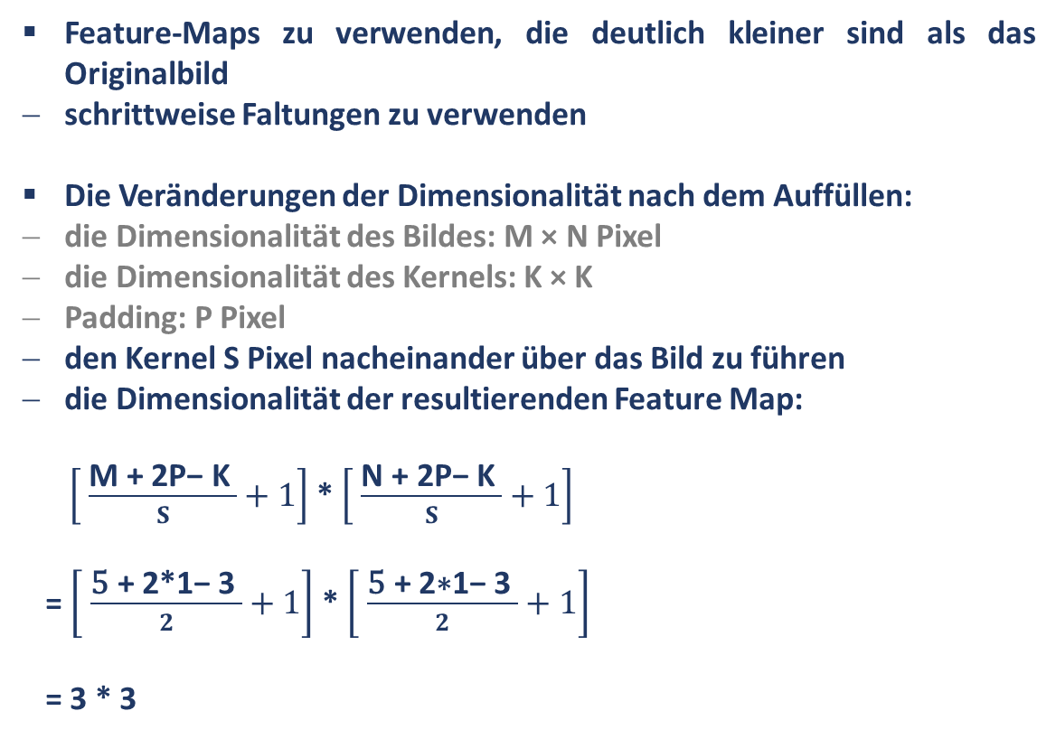
Filters in CNN
Schritteweite (stride)
Feature-Maps zu verwenden, die deutlich kleiner sind als das Originalbild
schrittweise Faltungen zu verwenden
Die Veränderungen der Dimensionalität nach dem Auffüllen:
die Dimensionalität des Bildes: M × N Pixel
die Dimensionalität des Kernels: K × K
Padding: P Pixel
den Kernel S Pixel nacheinander über das Bild zu führen
die Dimensionalität der resultierenden Feature Map:
$\left[ \frac{\text{M} \text{+ 2}\text{P}\text{− }\text{K} }{S}+1\right]$ * $\left[ \frac{\text{N} \text{+ 2}\text{P}\text{− }\text{K} }{S}+1\right]$
= $\left[ \frac{\text{5} \text{+ 2}\text{∗1}\text{− }\text{3} }{2}+1\right]$ * $\left[ \frac{\text{5} \text{+ 2∗1}\text{− }\text{3} }{2}+1\right]$
= 3 * 3
Notes:
https://github.com/vdumoulin/conv_arithmetic

Slide 22
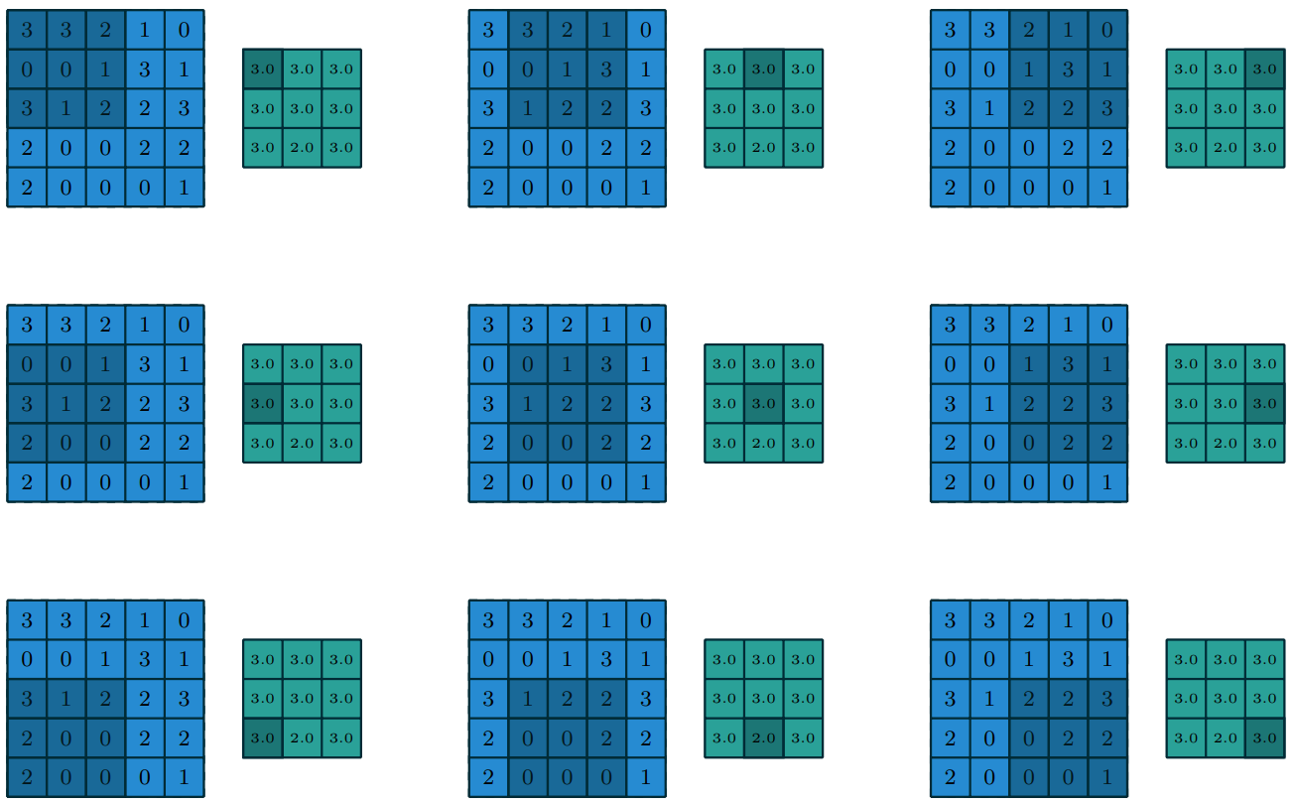
Filters in CNN
Max Pooling
den Maximalwert aus dem Feld der Eingabedaten auswählen
Notes:
https://github.com/vdumoulin/conv_arithmetic

Slide 23
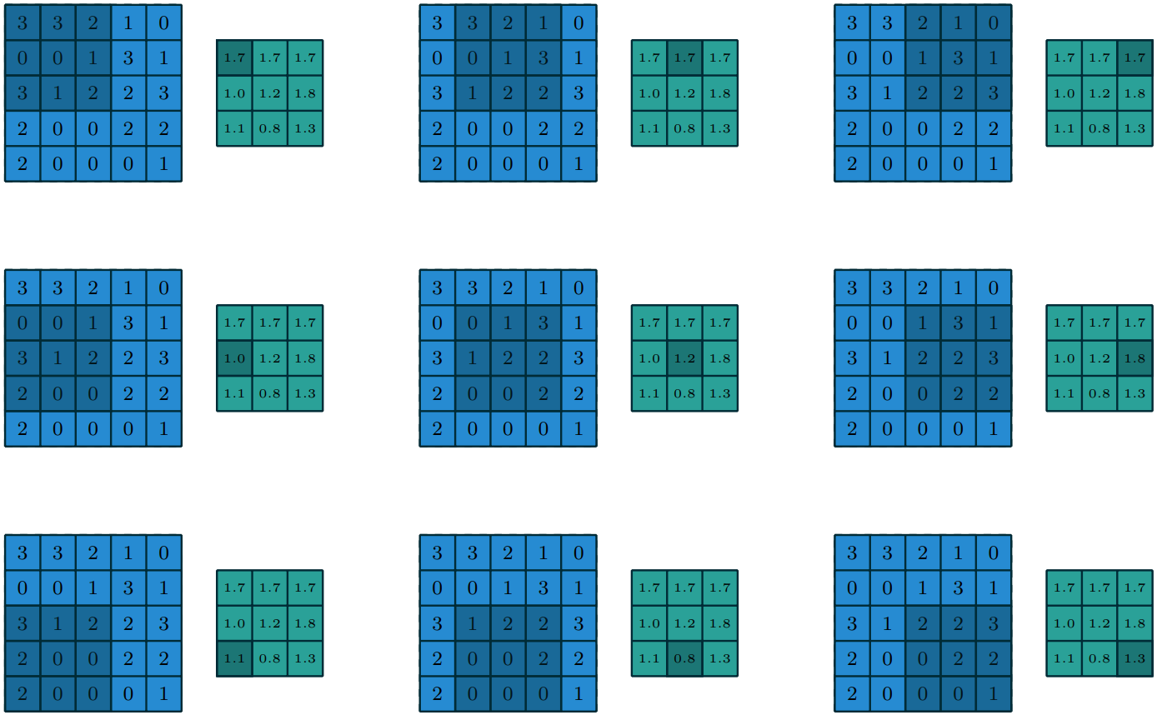
Filters in CNN
Average Pooling
den Durchschnittswert aus dem Feld der Eingabedaten auswählen
Notes:
https://github.com/vdumoulin/conv_arithmetic

Slide 24
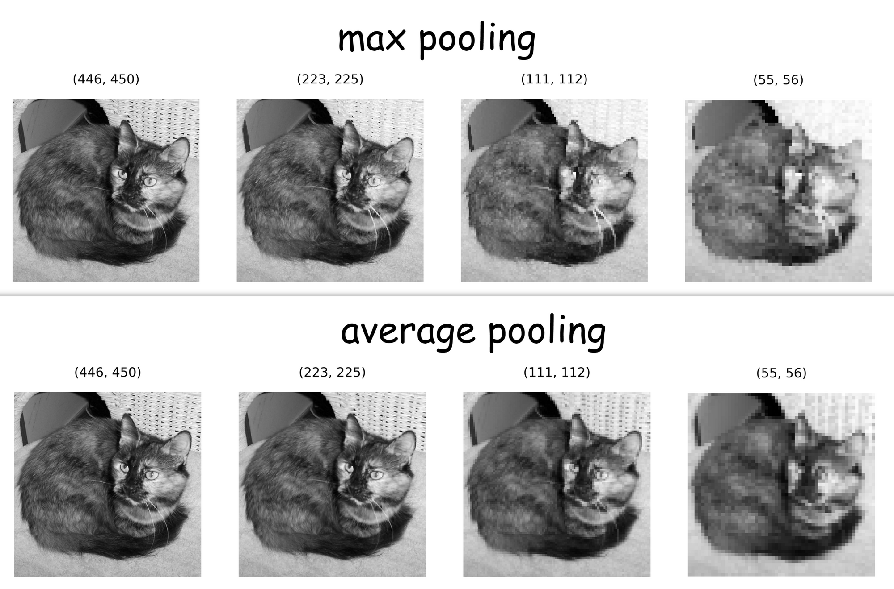
Filters in CNN
Max Pooling & Average Pooling
den Durchschnittswert aus dem Feld der Eingabedaten auswählen
Notes:
https://github.com/vdumoulin/conv_arithmetic

Slide 25
Im Vergleich dieser Faltungsstruktur mit einem standardmäßigen vollverknüpften Netz sehen wir mehrere Vorteile:
Verbindungen sind wenig zahlreich, was selbst bei großen Bildern zu einer weitaus geringeren Anzahl von Gewichten führt.
Die Gewichtungswerte werden gemeinsam genutzt, wodurch sich die Zahl der unabhängigen Parameter deutlich reduziert und folglich auch die erforderliche Größe der zum Training dieser Parameter benötigten Menge.
Dasselbe Netz kann auf Bilder unterschiedlicher Größe angewendet werden, ohne dass ein erneutes Training erforderlich ist.
Durch die Änderung der Größe des Eingangsbildes wird lediglich die Größe der Feature-Map geändert, nicht aber die Anzahl der Gewichte oder die Anzahl der unabhängigen, lernbaren Parameter im Modell.
Take Home Messages

Slide 26
Filters in CNN
Kernel
Auffüllen (Padding)
Schritteweite (stride)
Max Pooling & Average Pooling
Take Home Messages

Slide 27
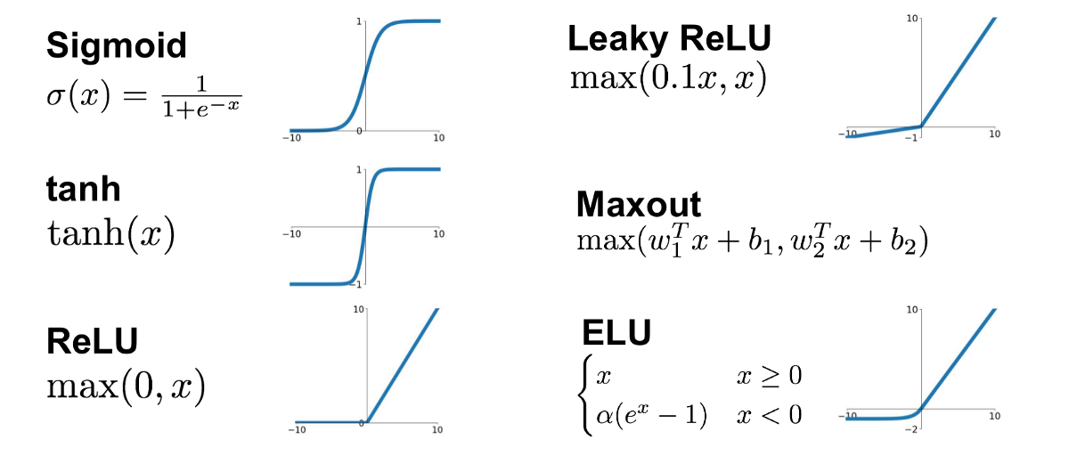
Nächste Schritte:
Convolutional Neural Network (CNN)
Aktivierungsfunktionen…

